Slide 1
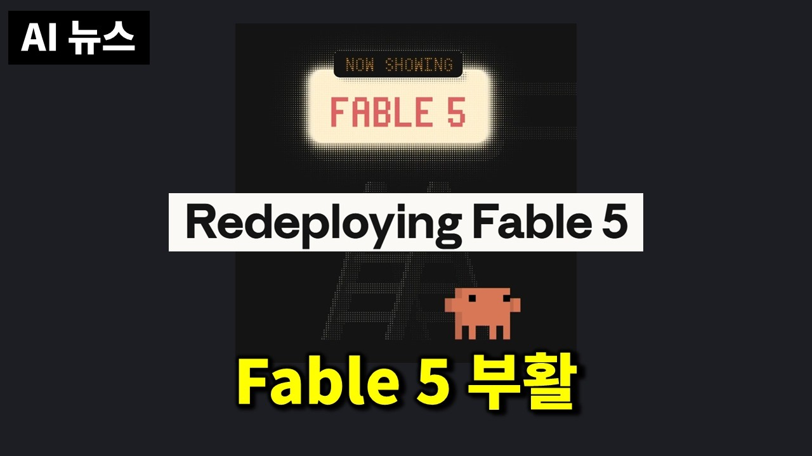
DREAMLABS COLLECTOR
AI뉴스 - Fable 5 복귀, Sonnet 5, OpenAI 미국에 지분 넘김, Codex shortcuts, Gemini 업데이트, 북프린트 API, UBTech 로봇 등
이 영상은 2026년 7월 6일자 AI 뉴스 브리핑으로, Fable 5의 복귀와 활용 팁, Claude Sonnet 5 공개 등 주요 언어 모델 업데이트 소식을 다룹니다. 또한 OpenAI가 미국 정부에 지분 5%를 넘긴다는 루머와 Codex shortcuts 예고 등 OpenAI 관련 소식도 포함되어 있습니다. 메타의 개인화 광고, 생각만으로 글씨 입력 기술, 컴퓨팅 자원 판매 등 메타의 다양한 AI 기술 개발 현황도 소개됩니다. 마지막으로 Gemini의 다음 모델 소문, 여러 경량 모델 업데이트, UBTech 휴머노이드 로봇 등 광범위한 AI 분야의 최신 동향을 제공합니다. 전반적으로 AI 기술의 발전 속도와 상업적 활용 가능성을 조명합니다.
CHANNEL
VIDEO ID
조코딩 JoCoding
fI0F7roKo-g
source: https://www.youtube.com/watch?v=fI0F7roKo-g | video_id: fI0F7roKo-g | generated: 2026-07-09T04:47:31Z

Slide 2
Executive Summary
영상 시청 전 빠른 정보 습득을 위한 요약
SUMMARY
이 영상은 2026년 7월 6일자 AI 뉴스 브리핑으로, Fable 5의 복귀와 활용 팁, Claude Sonnet 5 공개 등 주요 언어 모델 업데이트 소식을 다룹니다. 또한 OpenAI가 미국 정부에 지분 5%를 넘긴다는 루머와 Codex shortcuts 예고 등 OpenAI 관련 소식도 포함되어 있습니다. 메타의 개인화 광고, 생각만으로 글씨 입력 기술, 컴퓨팅 자원 판매 등 메타의 다양한 AI 기술 개발 현황도 소개됩니다. 마지막으로 Gemini의 다음 모델 소문, 여러 경량 모델 업데이트, UBTech 휴머노이드 로봇 등 광범위한 AI 분야의 최신 동향을 제공합니다. 전반적으로 AI 기술의 발전 속도와 상업적 활용 가능성을 조명합니다.
source: https://www.youtube.com/watch?v=fI0F7roKo-g | video_id: fI0F7roKo-g | generated: 2026-07-09T04:47:31Z

Slide 3
Video Structure
영상 구성과 논리 흐름
01
Fable 5 복구 및 활용 팁 (00:00 - 03:12)
02
Anthropic Claude Sonnet 5 및 OpenAI 주요 소식 (03:12 - 05:17)
03
Sweetbook API 소개 및 Meta AI 기술 동향 (05:17 - 09:18)
04
Gemini 및 기타 경량 AI 모델 업데이트 (09:18 - 14:54)
05
로봇 기술 발전 및 1인 창업 생태계 (14:54 - 19:32)
source: https://www.youtube.com/watch?v=fI0F7roKo-g | video_id: fI0F7roKo-g | generated: 2026-07-09T04:47:31Z

Slide 4
Key Ideas
정보게시물로 전환할 핵심 아이디어
01
주요 LLM(Fable, Claude, Gemini)의 지속적인 업데이트 및 성능 향상.
02
AI 모델의 효율적인 사용 및 비용 절감 전략의 중요성.
03
OpenAI와 같은 선도 기업의 지배구조 및 정책적 변화 가능성.
04
메타의 광범위한 AI 연구 및 상업화 노력 (광고, HCI, 클라우드).
05
경량 모델 및 온디바이스 AI의 발전과 확산.
06
휴머노이드 로봇 등 물리적 AI 기술의 진보.
source: https://www.youtube.com/watch?v=fI0F7roKo-g | video_id: fI0F7roKo-g | generated: 2026-07-09T04:47:31Z

Slide 5
DreamLabs Application
DreamLabs 내부 적용 관점
01
Fable 5 및 Claude Sonnet 5와 같은 최신 LLM을 활용한 콘텐츠 생성 및 자동화 워크플로우 개선 방안 모색.
02
Sweetbook Book Print API와 같은 AI 기반 API를 DreamLabs 서비스에 통합하여 새로운 가치 창출 가능성 탐색.
03
메타의 뇌-컴퓨터 인터페이스 기술 동향을 주시하며 미래 인터랙션 디자인 연구에 반영.
04
경량 AI 모델(Gemma 4 등)을 활용한 온디바이스 AI 솔루션 또는 효율적인 내부 도구 개발 검토.
05
AI 기반 1인 창업 생태계 분석을 통해 DreamLabs의 신규 서비스 아이디어 발굴 및 시장 기회 포착.
06
UBTech 휴머노이드 로봇의 발전이 DreamLabs의 물리적 AI 프로젝트에 미칠 영향 분석.
source: https://www.youtube.com/watch?v=fI0F7roKo-g | video_id: fI0F7roKo-g | generated: 2026-07-09T04:47:31Z

Slide 6
Verification Required
모델 추론/metadata 한계/원본 확인 필요
01
OpenAI가 미국 정부에 지분 5%를 넘긴다는 소식의 공식 발표 및 상세 내용 (현재 루머로 언급됨).
02
Claude Sonnet 5의 구체적인 성능 개선 사항 및 API 접근성, 가격 정책.
03
Gemini 다음 모델(Nano Banana 2 Lite, Gemini Omni Flash)의 공식 출시 일정 및 기능.
04
메타의 '생각만으로 글씨 입력' 기술의 상용화 가능성 및 정확도.
05
Codex shortcuts의 구체적인 기능 및 개발자 도구 통합 여부.
06
Fable 5의 과금 정책 및 토큰 아끼는 방법의 실제 효율성 및 적용 가능성.
source: https://www.youtube.com/watch?v=fI0F7roKo-g | video_id: fI0F7roKo-g | generated: 2026-07-09T04:47:31Z

Slide 7
Source & Download Metadata
게시물과 문서 산출물 추적 정보
METADATA
Title: AI뉴스 - Fable 5 복귀, Sonnet 5, OpenAI 미국에 지분 넘김, Codex shortcuts, Gemini 업데이트, 북프린트 API, UBTech 로봇 등
Channel: 조코딩 JoCoding
Video ID: fI0F7roKo-g
Source URL: https://www.youtube.com/watch?v=fI0F7roKo-g
Playlist ID: PLHwM6idVO2zyqi2IZeDAiP5QBqRXd2Zyh
Generated at: 2026-07-09T04:47:31Z
Source basis: metadata_and_model_inference
source: https://www.youtube.com/watch?v=fI0F7roKo-g | video_id: fI0F7roKo-g | generated: 2026-07-09T04:47:31Z

